Slide 1
Simplificação de Radicais

Slide 2
Propriedade
Se n é par e $a,b$são números reais não negativos ou se n é ímpar e $a,b$ são números reais, então
$$\sqrt[n]{a.b}$$
$$=\sqrt[n]{a}$$
$$.\sqrt[n]{b}$$
$$\sqrt[n]{a_{1}.a_{2}. ⋯.a_{m}}=\sqrt[n]{a_{1}}.\sqrt[n]{a_{2}}. ⋯.\sqrt[n]{a_{m}}.$$

Slide 3

Propriedade
Se$a é um número real não negativo e n é par$ou $a$ $é um número real$ $e$
$n é ímpar$, então
$$\sqrt[n]{a^{n}}$$
$=$ $a$

Slide 4
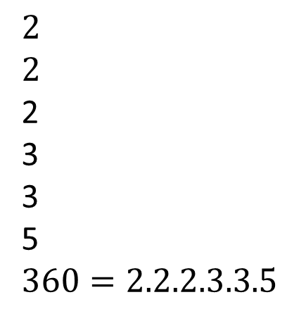
Simplifique os seguintes radicais:
a)
$$\sqrt{360}$$
$$=\sqrt{2.2.2.3.3.5}$$
$$=\sqrt{2 }$$
$$=\sqrt{2^{2}}. \sqrt{3^{2}}. \sqrt{2.5}$$
$$=2. 3. \sqrt{2.5}$$
$$=6 \sqrt{10}$$
$$⇒$$
$$2^{2}$$
$$.3^{2}$$
$$.2$$
$$.5$$
$$⇒$$
$$\sqrt{360}=6\sqrt{10}$$
$$360$$
$$180$$
$$90$$
$$45$$
$$15$$
$$5$$
$$1$$
$$2$$
$$2$$
2
3
3
5
$$360=2.2.2.3.3.5$$
$$\sqrt[n]{a_{1}.a_{2}. ⋯.a_{m}}=\sqrt[n]{a_{1}}.\sqrt[n]{a_{2}}. ⋯.\sqrt[n]{a_{m}}.$$
$$\sqrt[n]{a^{n}}$$
$=$ $a$

Slide 5
b)
$$\sqrt{504}$$
$$=2$$
$$\sqrt{ 2}$$
$$=6\sqrt{14}$$
$$⇒$$
$$\sqrt{504}=6\sqrt{14}$$
$$.3$$
$$2$$
$$.7$$
$$504$$
$$252$$
$$126$$
$$63$$
$$21$$
$$7$$
$1$
$$2$$
$$2$$
2
3
3
7
$$504=2.2.2.3.3.7$$

Slide 6

c)
$$\sqrt[3]{160}$$
$$\sqrt[3]{ }$$
$$=2\sqrt[3]{20}$$
$$⇒$$
$$\sqrt[3]{160}=2\sqrt[3]{20}$$
$$=2.$$
$$2$$
$$.2$$
$$.5$$
$$160$$
$$80$$
$$40$$
$$20$$
$$10$$
$$5$$
$1$
$$2$$
$$2$$
2
2
2
5
$$160=2.2.2.2.2.5$$

Slide 7
Nivelamento de Matemática
UNIR
FUNDAÇÃO UNIVERSIDADE
FEDERAL DE RONDÔNIA
M
N
Projeto
Prof. Me. José Roberto Ribeiro Júnior

